Slide 1
课本习题6第1,2题，习题4第1,2,3题请自行阅读思考完成。
思考问题1：有没有比辛普森公式精度更高的公式（参考数值分析课本牛顿-柯特斯公式）
思考问题2：假设一开始数值积分所获取的点位都是随机选取且不知道真实对应函数（仅有对应点的函数值），如何不用for循环并且编写复合梯形公式或左/右矩形公式？（提示:函数sort可以对随机采样点排序）
思考问题3：习题4第1题，因为函数数值有波动 求导后会出现毛刺现象，尝试用自己的方法使原始信号平滑化，消除毛刺（很有挑战的问题，后面的课还会讲）。
题目描述：根据题给的模拟实际测量数据的一组 和 试用数值差分diff或数值梯度gradient指令计算 ，然后把 和 曲线绘制在同一张图上，观察数值求导的后果。（模拟数据从prob_data401.mat获得）（提示：自变量 采样间距太小的影响。）

Slide 2
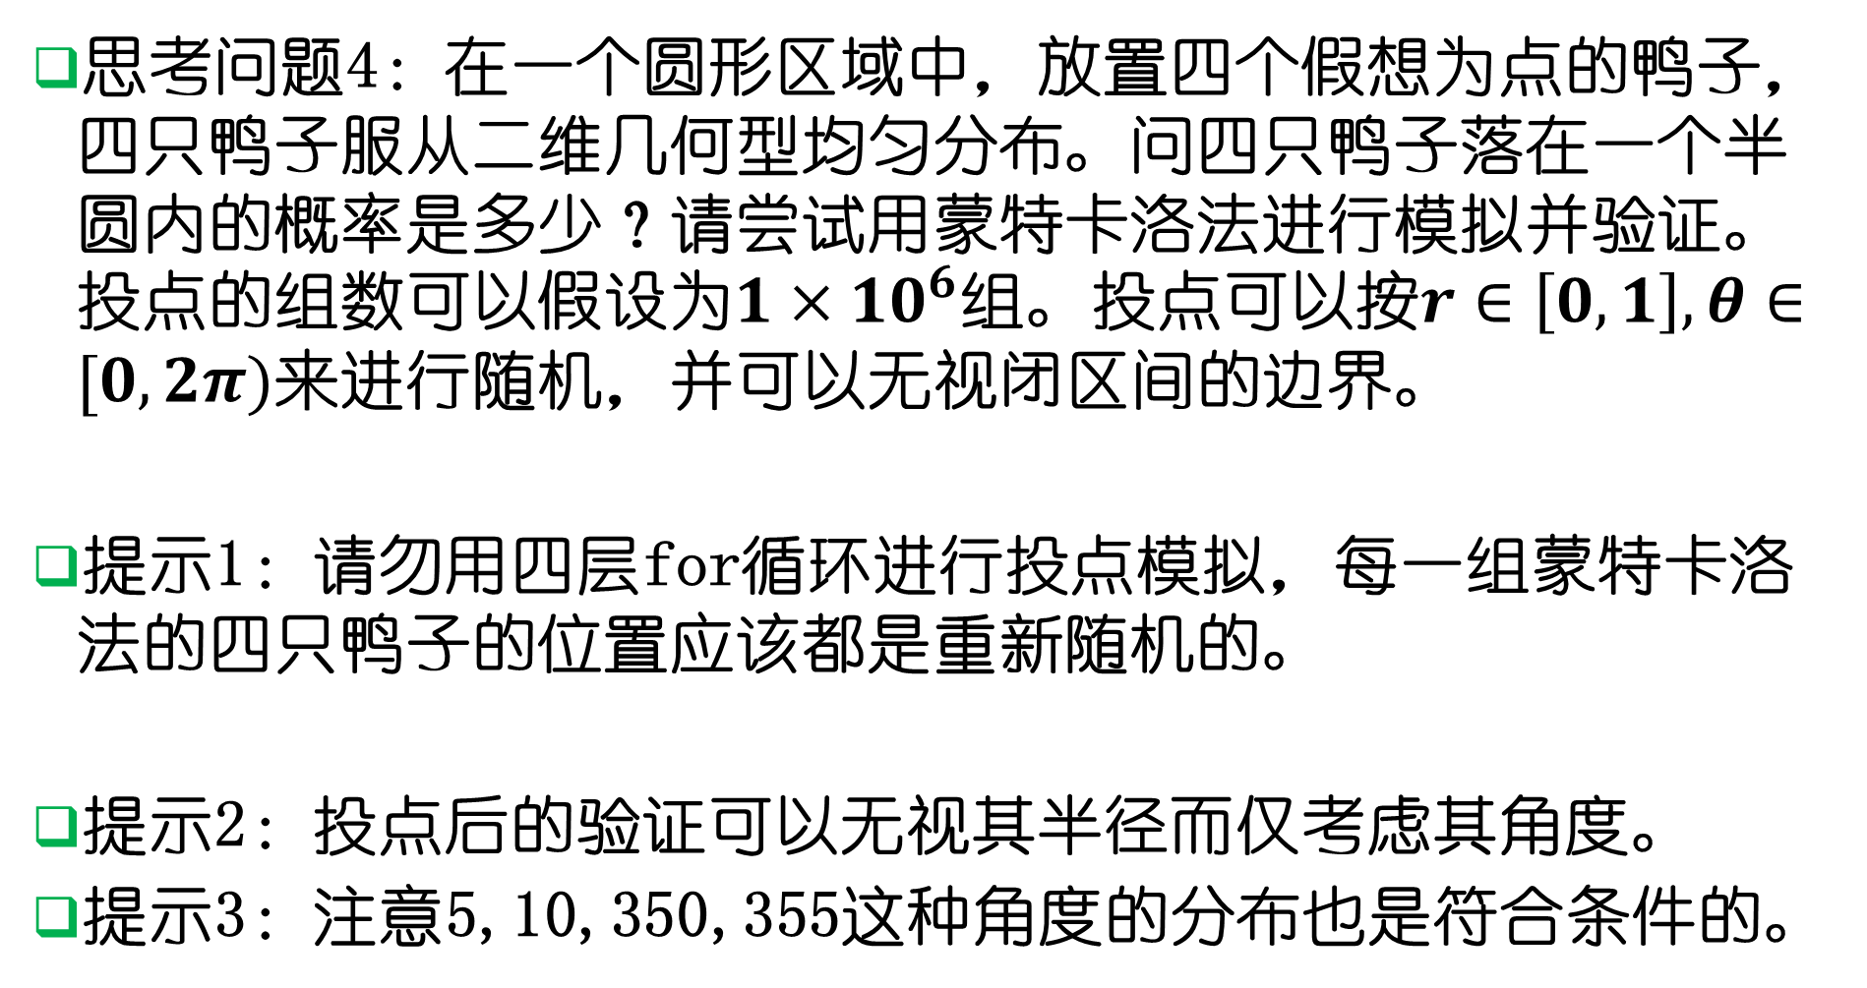
思考问题4：在一个圆形区域中，放置四个假想为点的鸭子，四只鸭子服从二维几何型均匀分布。问四只鸭子落在一个半圆内的概率是多少？请尝试用蒙特卡洛法进行模拟并验证。投点的组数可以假设为$1×10^{6}$组。投点可以按$r∈\left[0,1\right],θ∈[0,2π)$来进行随机，并可以无视闭区间的边界。
提示1：请勿用四层for循环进行投点模拟，每一组蒙特卡洛法的四只鸭子的位置应该都是重新随机的。
提示2：投点后的验证可以无视其半径而仅考虑其角度。
提示3：注意5,10,350,355这种角度的分布也是符合条件的。

